Slide 1
히 스 토 그 램
2016010729
Jeonungjin

Slide 2
히 스 토 그 램
히스토그램
: 비교할 양이나 수치의 분포를 막대 모양의 도형으로 나타낸 그래프

Slide 3
히 스 토 그 램
***주어진 상황 ***
연간평가를 앞두고 CEO로부터 자신의 실적에 대한 평가를 요구받음.

Slide 4
히 스 토 그 램
* * * 우리의 궁극적인 목표 * * *
ㅡ ㅡ
임금인상희망

Slide 5
히 스 토 그 램
우리의 선택지
조금 요구한다
많이 요구한다
요구하지 않는다.
예상되는 결과
현상유지
임금 인상
대폭적인 임금 인상
해고

Slide 6
히 스 토 그 램
조금 전략적으로 다가갈 필요성 有

Slide 7
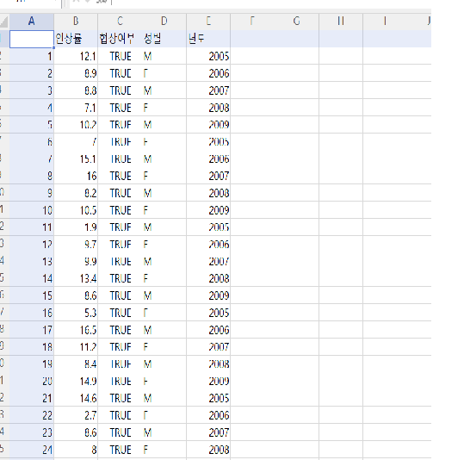
히 스 토 그 램
과거 3년간의 임금 인상 에 대한 인사 기록
상단 셀렉을 인상률과 협상여부를 성별과 년도로 분류
(분류 요소는 개인마다 상이)

Slide 8
히 스 토 그 램
스프레드시트이용
[데이터 분석상자] - [데이터 분석] - [히스토그램] 선택

Slide 9
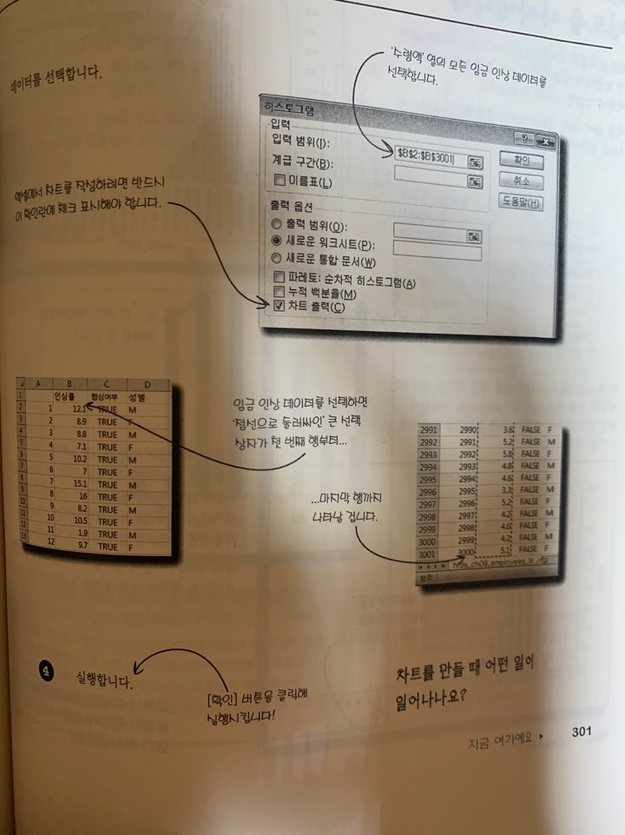
히 스 토 그 램
* 입력범위 란에는 인상률 열의 모든 임금인상 데이터 선택
* 차트출력 必선택

Slide 10
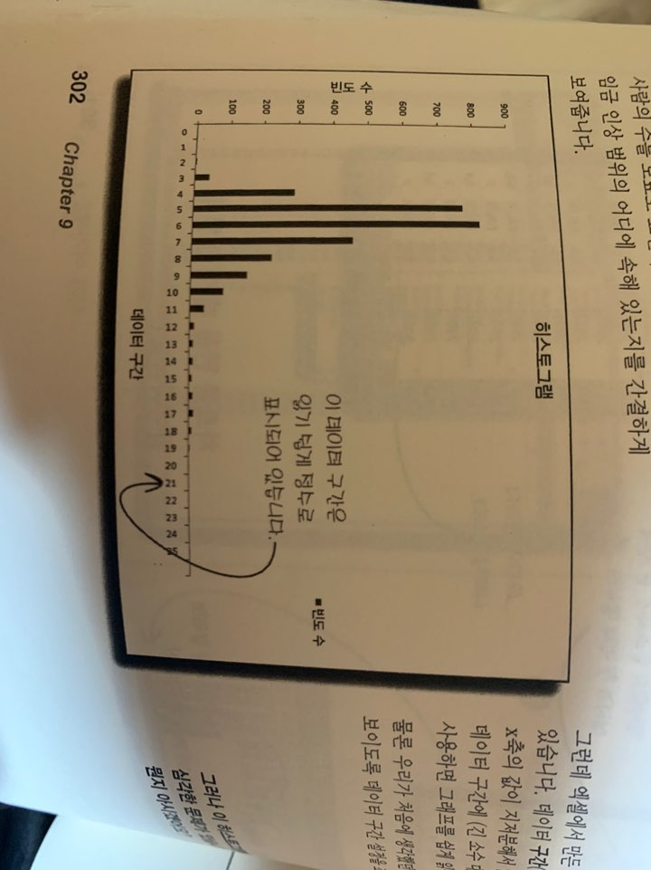
히 스 토 그 램
#임금이 5~6%에서 많은사람이 임금인상된것 확인
#데이터를 표현할때는 읽기 쉬운 단위로
#Question : 막대그래프 사이에 공백

Slide 11
히 스 토 그 램
#Question : 막대그래프 사이에 공백
* 막대사이의 공백은 측정값 사이의 공백을 의미

Slide 12
히 스 토 그 램
통계 데이터를 관리하기 위해 소프트웨어 도구R사용

Slide 13
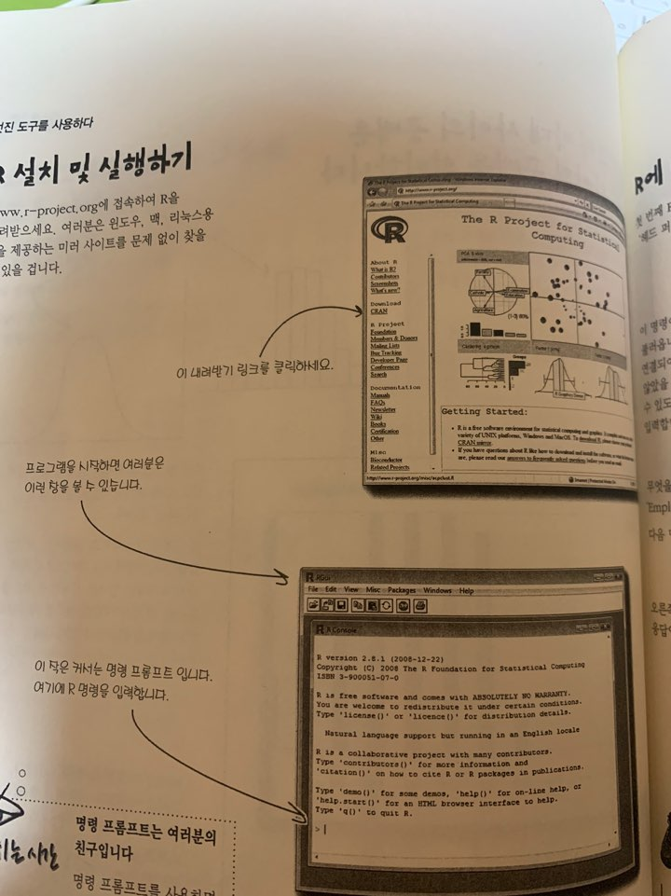
히 스 토 그 램
www.r-project.org
사이트에 접속하여 R다운
명령 프롬프트에 명령 입력
(R은 크게 다루지 않으므로 명령은 생략)

Slide 14
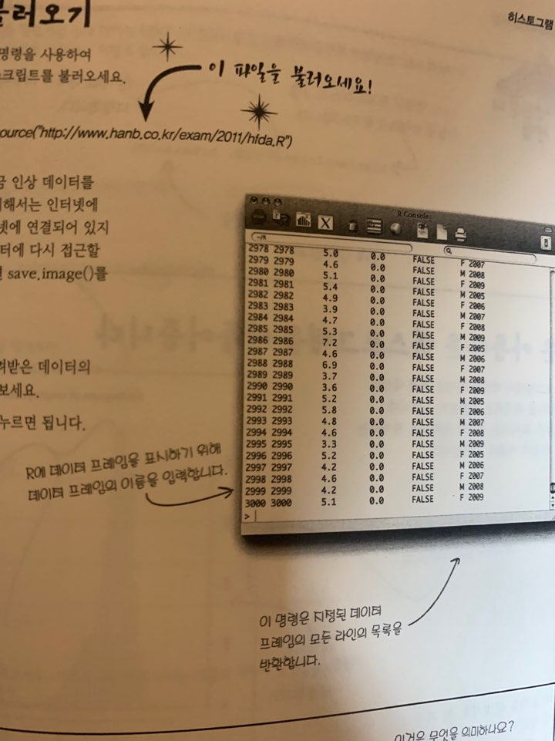
히 스 토 그 램
R명령중 source 명령을 사용하여 R에 데이터 불러오기 가능함.
저 창을 불러오기 위해
source("http://www.hanb.co.kr/exam/2011/hfda.R")
입력해보라지만 되지 않는다...

Slide 15
히 스 토 그 램
R에서 히스토그램 명령의 예시
hist(employees$인상률, breaks=50)

Slide 16
히 스 토 그 램
R에서 히스토그램 명령의 예시
hist(employees$인상률, breaks=50)
두번째 인수는 분류방법을 지시
hist 명령은 R에서 히스토그램기능을 수행하도록 지시
첫번째 인수는 사용할 데이터 지정

Slide 17
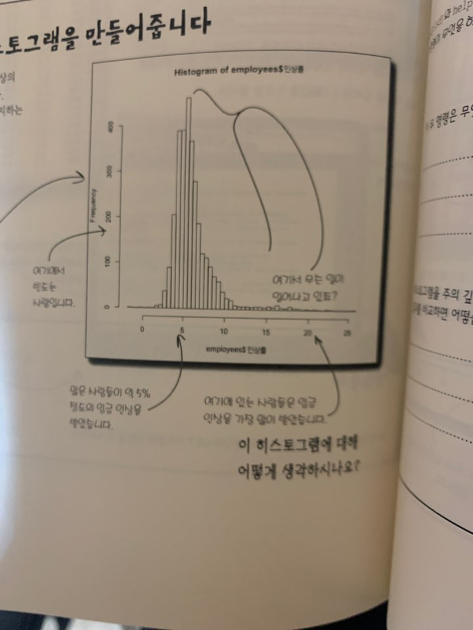
히 스 토 그 램
세로의 빈도수 ==사람을 의미
*많은 사람들이 5%정도의 임금인상
*약 20%의 인상을 받은사람들이 임금인상을 가장 많이 받음

Slide 18
히 스 토 그 램
R에서 다음명령들은 어떤 의미를 가지는가..?
sd(employees$인상률)
summary(emplyees$인상률)

Slide 19
히 스 토 그 램
sd(employees$인상률) : sd명령은 지정한 데이터 범위의 표준편차
summary(emplyees$인상률) : 수령액 열의 요약 통계를 표시

Slide 20
히 스 토 그 램
히스토그램을 통해 큰폭의 인상을 위해서는 협상이 불가피하다는것을 알수 있다.

